Slide 1





Агентство по технологическому развитию
Экспертиза / Решения / Партнеры / Инвестиции
info@t-ag.ru
143026 г. Москва, ИЦ «Сколково», ул. Малевича, д. 1
+7 (495) 280-81-35
1

Slide 2




Об Агентстве по технологическому развитию
Миссия Агентства – содействие российским предприятиям во внедрении технологических решений мирового уровня с целью достижения конкурентоспособности отечественной продукции. Агентство – это:
1
2
3
4
Российский государственный институт развития
Многопрофильный интегратор для бизнеса
Универсальный агент в поиске партнеров
и поддержки
Международная технологическая экспертиза
Учреждено Правительством России по поручению Президента Российской Федерации Путина В.В..
Председателем Наблюдательного совета является Заместитель Председателя Правительства России
А.В. Дворкович
Услуги технологической экспертизы, поиска решений, сопровождения сделок по трансферу технологий.
Реализация проектов в условиях коммерческой тайны.
Решение задач по поиску партнеров и поставщиков в России и за рубежом
Услуги по индивидуальному подбору мер государственной поддержки для проектов по технологическому развитию.
Деятельность Агентства основана на восприятии и применении в России передового мирового технологического опыта.
Развитие сети международных контактов с бизнесом, бизнес-ассоциациями и институтами развития.
2

Slide 3

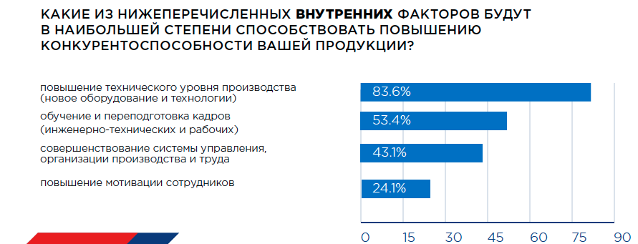
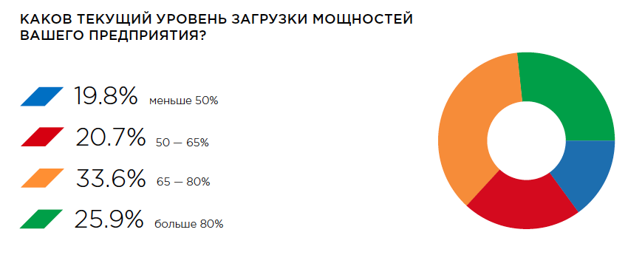
Потребности предпринимателей в технологическом перевооружении
1
Прямой диалог с клиентами
2
Опрос предпринимателей
2

Slide 4
Основные услуги Агентства по технологическому развитию.
Реализация проектов технологической модернизации.
КЛИЕНТ Российская компания – инициатор проекта по технологической модернизации / локализации производства
Экспресс-анализ производственной
^{системы}
^{предприятия}
Разработка продуктовой стратегии
^{Поиск технологического решения}
Информационно- консультационная
поддержка переговорного процесса
^{Сборка}
^{инвестиционного проекта}
Содействие в организации финансирования проектов
Поиск партнеров по исследованиям и разработкам
Подбор мер государственной поддержки проекта
Агрегация спроса под проект по технологической модернизации
Представление интересов заказчика в сделках по трансферу технологий
^{Концептуальное}
^{проектирование}
КЛИЕНТ Банк / фин.институт / ГРБС
КЛИЕНТ Компания – донор технологии / экспортер в Россию
^{Технологическая}
^{экспертиза проекта}
^{(в перспективе – ЦТА)}
Продвижение технологий и компетенций в России
Содействие в сертификации технологий в России (функция агента)
^{Поиск партнеров, организация}
^{лицензионного}
^{производства в РФ}
2

Slide 5
Цикл реализации проектов технологической модернизации
4

Slide 6
Приоритетные отрасли работы
Нефтегазохимия
Машиностроение
Энергетика
Сельское хозяйство
Строительная индустрия
Фармацевтика
IT-сфера и телекоммуникации
9

Slide 7
Системные проекты Агентства по технологическому развитию
^{1.ПОВЫШЕНИЕ} ЭФФЕКТИВНОСТИ ПРОИЗВОДСТВА ОРГАНИЗАЦИЙ
(В Т.Ч. С ГОС.УЧАСТИЕМ)
Реализация программ повышения производительности труда и формирование пилотных центров технологической компетенции:
• формирование программ на базе действующих кластеров инжиниринговых центров технологической компетенции («франшиза» АТР);
• тиражирование региональных и отраслевых лучших практик;
• обучение проектных команд (органы власти, руководители кластеров и инжиниринговых центров);
создание системы технологического брокериджа, ассоциации и СРО технологических брокеров.
РЕЗУЛЬТАТ – повышение производительности труда за счет тиражирования лучших практик
Технологическая модернизация предприятий:
• анализ и оценка существующей производственной системы предприятия;
• разработка предложений по модернизации производства и повышению эффективности производственных процессов;
• подбор технологических решений;
• формирование и реализация проектов, направленных на внедрение на предприятиях современных (востребованных) технологий.
РЕЗУЛЬТАТ – снижение издержек, повышение конкурентоспособности выпускаемой продукции.
^{2. ВНЕДРЕНИЕ НДТ}
^{3. РАЗВИТИЕ ЦИФРОВОЙ ЭКОНОМИКИ}
Развитие инфраструктуры для внедрения конкретных технологий НДТ на российские производства:
• создание «супермаркета НДТ» – размещение готовых технологий, удовлетворяющих требованиям НДТ, на «полке» Агентства;
• оказание сервисных услуг российским компаниям по поиску и подбору технологий НДТ, проведение необходимой экспертизы;
• поиск инвесторов и формирование инвестпроектов по технологической модернизации предприятий с учетом экологических требований и перехода на НДТ;
• структурирование технологических коридоров – таргетирование развития технологий НДТ на срок 3–5 лет вперед.
РЕЗУЛЬТАТ – реализация проектов технологической модернизации совместно с российскими компаниями.
Выполнение функций оператора дорожной карты «ТехНет»:
• повышение уровня вовлеченности Российской Федерации в разработку новых технологий и участие в разработке российских технологий;
• пилотирование новых технологий;
• выстраивание технологических процессов под новые технологии в компаниях;
• развитие менеджмета компаний (образование, корпоративные стимулы) в части готовности к цифровому производству;
• поиск инвесторов и формирование инвестпроектов для создания фабрик будущего.
РЕЗУЛЬТАТ – формирование и развитие в России «нового поколения производств».
5

